Slide 1
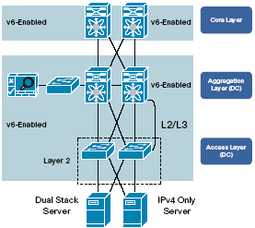
Двухстековая схема IPv4-IPv6
RFC 5969
RFC 5969

Slide 2
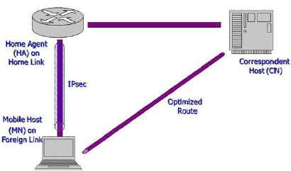
Основные компоненты MIPv6 (мобильный сервис)
RFC-4449; -4861; -4877

Slide 3
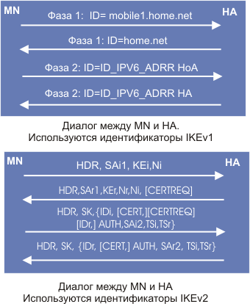
Диалог между Mobile Node и Home Agent
HoA - Home Address; TSi - traffic selector—initiator

Slide 4
Политика выбора адресов
В RFC-3484 приведен пример таблицы для политики выбора адресов:
Префикс Приоритет Метка Использование
::1/128 50 0 Обратная связь
::/0 40 1 По умолчанию (включая родной IPv6)
2002::/16 30 2 6 to 4
::/96 20 3 IPv4 совместимый
::ffff:0:0/96 10 4 IPv4 Mapped

Slide 5
Методы адресации
Unicast
Anycast
Multicast
Географическая адресация
Совместимость адресов (IP4 – IP6; Ether – IP6)
Особенности IPv6:
  Метки
  Многослойное вложение
  Интерфейс – блок адресов
  ICMP вместо IGMP (MTU, конфликт параметров и т.д.)
  ND (Neighbor Discovery) вместо ARP

Slide 6

Префикс - ID
Эффективная агрегация адресов IPv6 описана в документе RFC-3531

Slide 7
Префиксы
Назначение Префикс Доля адр. простр.
Обр. связь 0000 0001 1/256
Провайдер 010 1/8
Географ 100 1/8
Локаль. IP6 1111 1110 11 1/128 (site)
Локал. канал 1111 1110 10
Мультикаст. 1111 1111 1/256

Slide 8


Локальные адреса
Локальный адрес канала
Локальный адрес сети

Slide 9


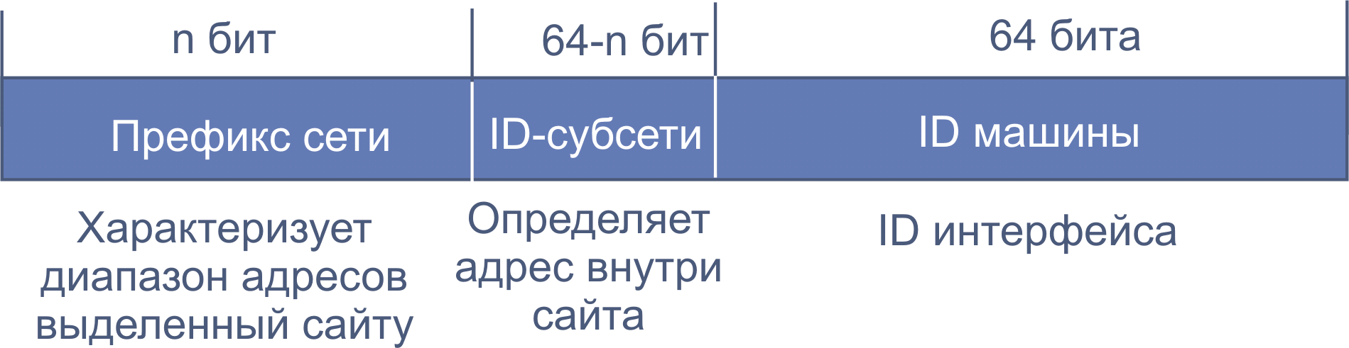

Примеры уникастных адресов
2001:0db8:9095:02e5:0216:cbff:feb2:7474/32

Slide 10
Локальный адрес канала
Локальный адрес сети

Slide 11


IPv6 адреса с вложенными IPv4 адресами
IPv4-compatible IPv6 address (для туннелей через среду IP4)
IPv4-mapped IPv6 address
Этот адрес используется для представления IPv6 адресов узлам IPv4 (тем, что не поддерживают IPv6).

Slide 12



Необходимые эникаст-адреса
Структура мультикастинг-адреса
Флаги (R - rendezvous; P - префикс; T - transient)

Slide 13
Коды расширения заголовка
Hop by hop - 0
IPv4 encapsulation - 4
IPv6 encapsulation - 41
Routing (отправителя) - 43
Фрагмент - 44
Authentication Header (AH) - 51
Больше нет расширений - 59
Опции места назначения - 60
Мобильность - 135
ICMPv6 - 58

Slide 14
Порядок заголовков расширения
IPv6 заголовок
Заголовок опций hop-by-hop
Заголовок опций места назначения (destination options header)
Заголовок маршрутизации
Заголовок фрагмента
Заголовок authentication
Заголовок безопасных вложений (encapsulating security payload)
Заголовок опций места назначения (destination options header)
Заголовок верхнего уровня.

Slide 15
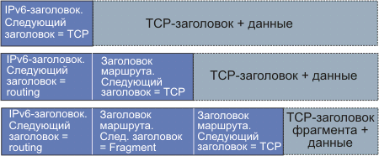
Структура вложения пакетов для IPv6

Slide 16
Формат опций
Тип опции | 8-битовый идентификатор типа опции.
Длина опции | 8-битовое целое число без знака. Длина поля данных опции в октетах.
Данные опции | Поле переменной длины. Данные зависят от типа опции.
Заголовок опций места назначения

Slide 17
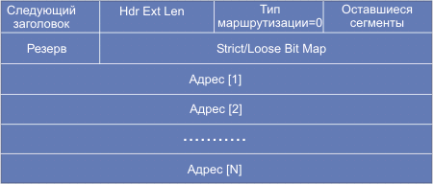
Формат заголовка маршрутизации типа 0

Slide 18

Формат заголовка фрагментации
Восстановленный оригинальный пакет

Slide 19
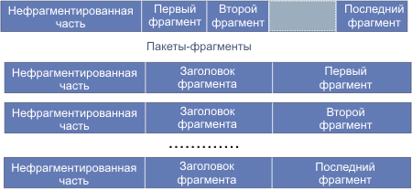
Фрагментация
Протокол IPv6 требует, чтобы каждый канал в Интернет имел MTU = 576 октетов или более. Для каждого канала, который не способен обеспечить длину пакетов в 576 октетов должна быть обеспечена фрагментация-дефрагментация на уровне ниже IPv6.

Slide 20
Каждый пакет-фрагмент состоит из:
Не фрагментируемой части оригинального пакета, с длиной поля данных оригинального IPv6 заголовка, измененной для того чтобы соответствовать длине фрагмента пакета (исключая длину самого IPv6-заголовка), а код поля следующий заголовок последнего заголовка не фрагментируемой части меняется на 44.
Заголовка фрагмента, включающего в себя:
Код поля следующий заголовок, идентифицирующий первый заголовок фрагментируемой части оригинального пакета
Код M-флага равен 0, если фрагмент является последним
Сам фрагмент

Slide 21
Протокол ICMPv6 выполняет следующие функции
Автоконфигурация рабочих станций и серверов (RFC-4862)
Определение адресных префиксов и другой конфигурационной информации
Выявление адресов-дублеров
Определения МАС-адресов (L2)
Выявление ближайшего маршрутизатора, способного переадресовать пакеты.
Детектирование изменения адресов канального уровня
Отслеживание достижимых и недостижимых сетевых объектов

Slide 22
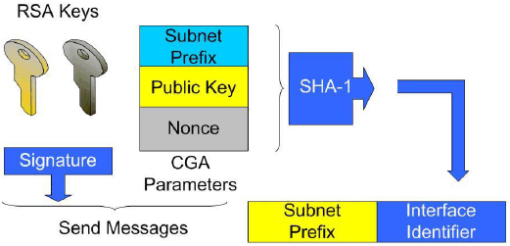
Генерирование криптографических адресов для пар ключей общий-секретный

Slide 23
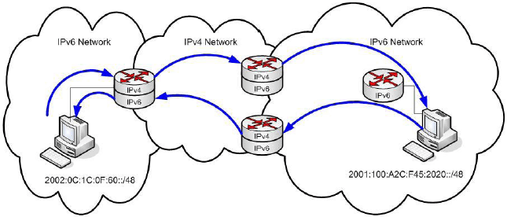
Пример сетевого туннелирования IPv6 поверх IPv4

Slide 24
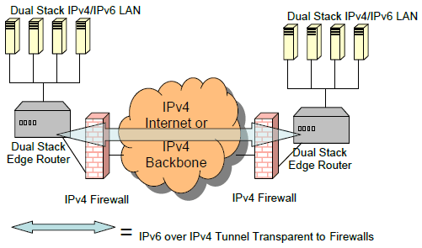
Туннели IPv6 поверх IPv4, прозрачные для инфраструктуры IPv4

